Slide 1

EXPORTACIÓN E
IMPORTACIÓN XML
Baltasar Rangel Pinilla
Jesús A. González Merín
Carlos de la Rosa García
Luis Manuel Becerra Álvarez

Slide 2
TIPOS
SAX / SAXP
EXCEL / CSV
SQL
JSON
XSTREAM / XSERCES2
DOM / JDOM

Slide 3
SAX / SAXP
Definición:
SAX (Simple API XML). Originalmente una API, únicamente para el lenguaje de programación Java. Después se convirtió en la API estándar para usar XML en Java.
API orientada a eventos (soportada por la mayoría de procesadores).
Diferencias con JDOM:
No conlleva la generación de estructuras internas.
SAX no fue diseñado pensando en Java, al contrario de JDOM.
Es una herramienta más versátil, más veloz y menos potente que un analizador JDOM.

Slide 4
SAX / SAXP
Funcionamiento:
Define una serie de interfaces, cuyos métodos son controladores de evento.
Cuando se analiza un documento, el procesador notifica a los controladores de evento, los distintos sucesos que tienen lugar.
Todas las operaciones de la aplicación se ejecutan durante la fase de análisis.

Slide 5
SAX / SAXP
Ventaja:
No consume mucha memoria ya que va procesando el documento en serie.
Desventajas:
Es poco intuitivo para el desarrollador.
Requiere una serie de controles de estado adicionales que complican el procesado.
No permite construir XML. Sólo permite parsearlos.
No permite el acceso aleatorio al documento XML.

Slide 6
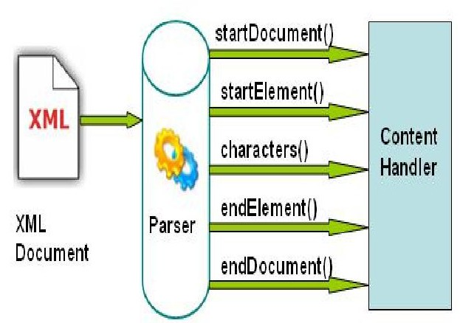
SAX / SAXP
Interfaces SAX:
Las más importantes son tres:
DocumentHandler.
DTDHandler.
ErrorHandler.

Slide 7

EXCEL
Definición:
Es un tipo de documento en formato abierto sencillo para representar datos en forma de tabla, en las que las columnas se separan con comas (o punto y coma donde la coma es el separador decimal) y las filas por salto de línea.

Slide 8

CSV
Definición:
Es un tipo de documento en formato abierto sencillo para representar datos en forma de tabla, en las que las columnas se separan con comas (o punto y coma donde la coma es el separador decimal) y las filas por salto de línea.
Ventajas:
En general, los formatos CSV ocupan la mitad de tamaño que el formato XML y JSON. Esta es la principal ventaja, puesto que ayuda a reducir el ancho de banda.

Slide 9

SQL
Definición:
Es un lenguaje específico del dominio que da acceso a un sistema de gestión de base de datos relacionales que permite especificar diversos tipos de operaciones en ellos.
Ventajas:
Una de sus características es el manejo de álgebra y cálculo relacional que permite efectuar consultas con el fin de recuperar, de forma sencilla, información en la base de datos, así cómo poder realizar cambios.

Slide 10

SQL
Implementación flexible, dinámica y automatizada.
Desarrollo ágil de bases de datos.
Desventajas:
Falta de experiencia, o experiencia insuficiente por parte del personal.

Slide 11

JSON
Definición:
JSON (JavaScript Object Notation). Es un formato ligero de intercambio de datos. Leerlo y escribirlo es simple para humanos, mientras que para las máquinas es simple interpretarlo y generarlo.
Está basado en JavaScript.
Es un formato de texto completamente independiente del lenguaje, pero utiliza convenciones que son ampliamente conocidos. Estas propiedades hacen que sea un lenguaje ideal para el intercambio de datos.

Slide 12
JSON
Ventajas:
Es un formato de datos muy ligero.
Independiente.
Archivos de pequeño tamaño.
Desventajas:
Su estructura es difícil de entender a simple vista.

Slide 13
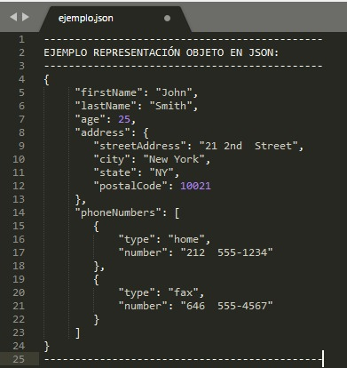
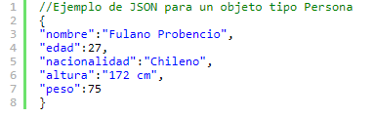
JSON
Está constituido por dos estructuras:
Una colección de pares de nombre/valor (objeto, registro, estructura).
Una lista ordenada de valores (vectores, listas).

Slide 14

XSTREAM
Definición:
Es una librería open-source que permite serializar objetos Java a un XML. También permite realizar la operación inversa.
Ha ganado gran popularidad dentro de la comunidad debido a su eficiencia, simplicidad a la hora de utilizarla. En últimas versiones se ha añadido soporte para la interpretación y generación de JSON.

Slide 15
XSTREAM
Ventajas:
No requiere modificación o creación de un objeto particular para el XML.
Soporta anotaciones, lo cual facilita su configuración.
La conversión de objetos a XML o viceversa es sencilla.
Sencilla de aprender y utilizar.
Desventajas:
No se pueden generar clases Java a partir de un esquema de datos.

Slide 16

XERCES2
Definición:
Es una librería de Apache que nos permite el parseo de documentos XML mediante la implementación de los estándares de parseo SAX y DOM.
Ventajas:
Introduce un nuevo componente llamado XNI (Xerces Native Interface). Framework que permite crear nuevos parsers o componentes a los ya existentes.
Dado que Xerces2 es compatible con JAXP, podemos utilizarlo a través de dicha API. Con JAXP independizaríamos nuestra aplicación frente a los posibles cambios de versión del componente Xerces2.

Slide 17
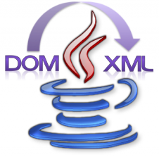
DOM
Definición:
DOM (Document Object Model). Es una interfaz de programación para los documentos HTML y XML facilita una representación estructurada del documento y define de que manera los programas puede acceder, al fin de modificar, tanto su estructura, estilo y contenido.
Da una representación del documento cómo un grupo de nodos y objetos estructurados que tienen propiedades y métodos. Esencialmente, conecta las páginas Web a Scripts o lenguajes de programación.

Slide 18

JDOM
Definición:
Es una biblioteca de código abierto para manipulaciones de datos XML optimizado y creado especialmente para Java.
Proporciona un forma de representar un documento para una lectura, manipulación, redacción fácil y eficiente.
Licencia:
Está disponible bajo una licencia de código abierto de estilo Apache.
Esta licencia se encuentra entre las menos restrictivas disponibles, lo que permite a los desarrolladores utilizar JDOM en la creación de nuevos productos sin que tengan que lanzar sus propios productos como de código abierto.

Slide 19
JDOM
¿Qué querían conseguir?
Querían ofrecer una solución para usar XML en Java que sea tan simple y se comporte como tal, usando sus colecciones.
JDOM se integra bien con los estándares existentes como la API para XML (SAX) y el Modelo de Objeto de Documentos(DOM), no es una capa de abstracción o una mejora de esas API.

Slide 20
JDOM
¿Cómo funciona con DOM y SAX?
Los documentos JDOM pueden construirse a partir de archivos XML, árboles DOM, eventos SAX o cualquier otra fuente.
Se pueden convertir a archivos XML, árboles DOM, eventos SAX o cualquier otro destino. Esta capacidad es útil cuando se integra con un programa que espera eventos SAX.

Slide 21
JDOM
Ventajas:
Tiene una API directa. Es liviana, rápida y está optimizada para programar en Java. Es una alternativa a DOM y SAX aunque se integra bien con estas dos.
Diferencias:
Es muy similar a DOM, pero éste fue creado para ser un lenguaje neutral e inicialmente usado para la manipulación de páginas HTML con JavaScript.
JDOM se creó específicamente para Java.

Slide 22
JDOM
Como configurar el proyecto para implementar JDOM:
Descargar librería JDOM (2.0.6). Implementarla al proyecto.
Crear la base de datos.
Crear una clase JDOM.
Implementación de métodos importar y exportar en la clase creada anteriormente.

Slide 23
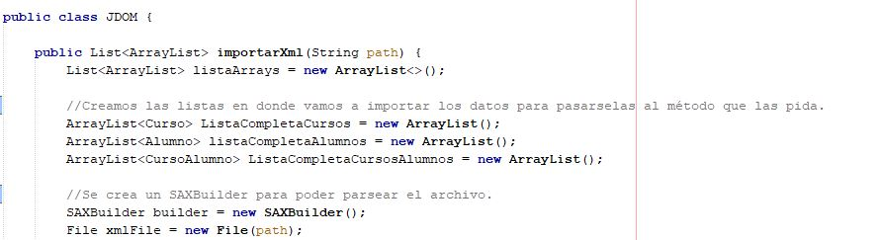
JDOM
MÉTODO IMPORTACIÓN:
Pasaremos por parámetro la ruta del archivo.
Creamos los Arrays correspondientes a las tablas existentes en la base de datos.

Slide 24
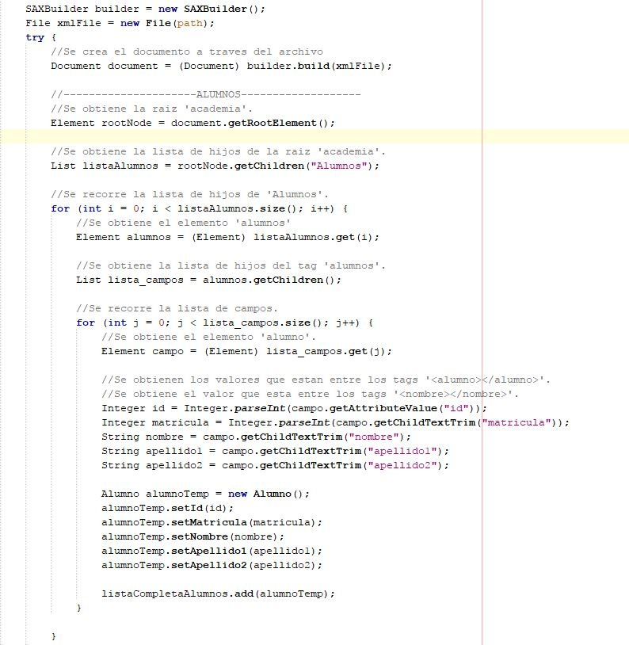
JDOM
- Creamos el documento a través del archivo que hemos pasado por parámetros. En este caso, cuando se haga la llamada desde la interfaz, se abrirá un gestor de archivos.
- Obtenemos la raíz academia del XML.
- Recorremos la lista de la raíz Alumnos.
- Mediante un bucle, recorremos la lista.
- Por cada elemento alumno existente, se guarda en el Array creado anteriormente.

Slide 25
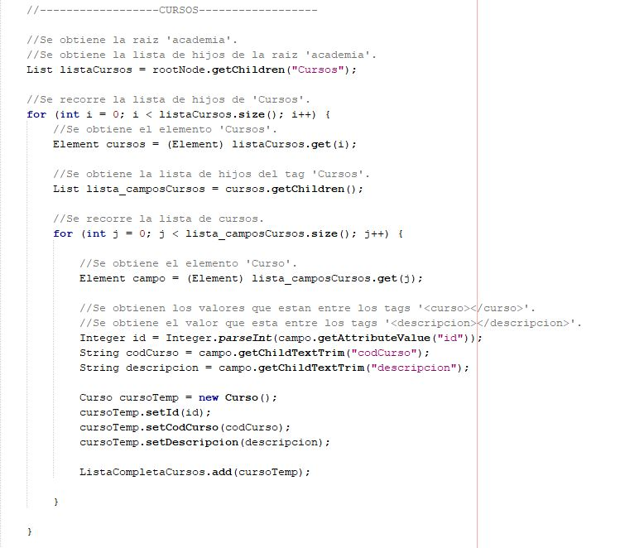
JDOM
- Por cada elemento curso, se guarda en el Array creado anteriormente.

Slide 26
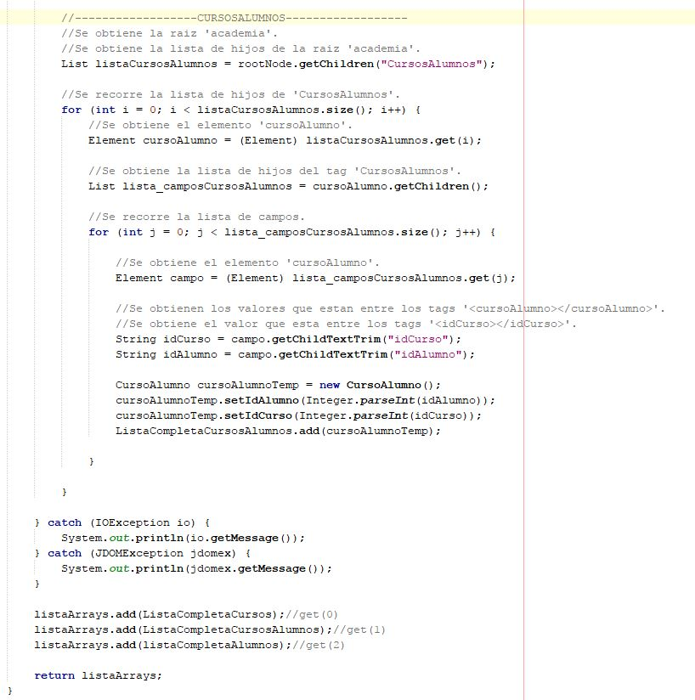
JDOM
- Por cada elemento cursoAlumno existente, se guarda en el Array creado anteriormente.

Slide 27
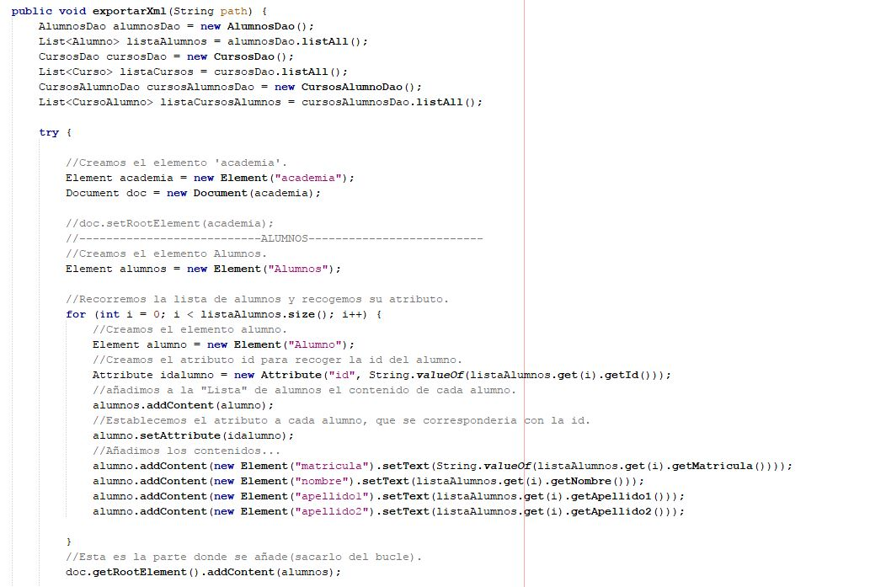
JDOM
MÉTODO EXPORTACIÓN:
- Pasamos por parámetro la ruta del fichero, al igual que en el método de importación.
- Creamos las listas correspondientes.

Slide 28
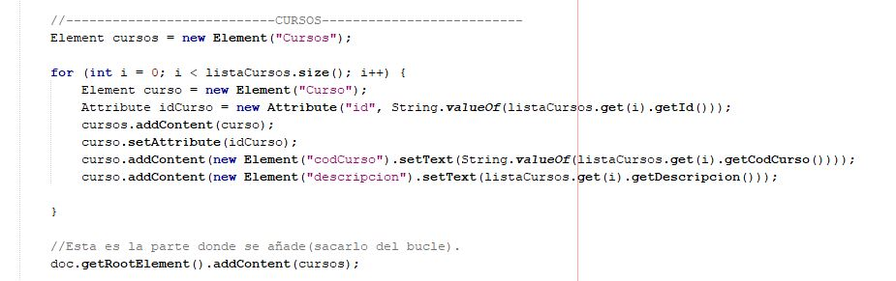
JDOM
- Exportación cursos.

Slide 29
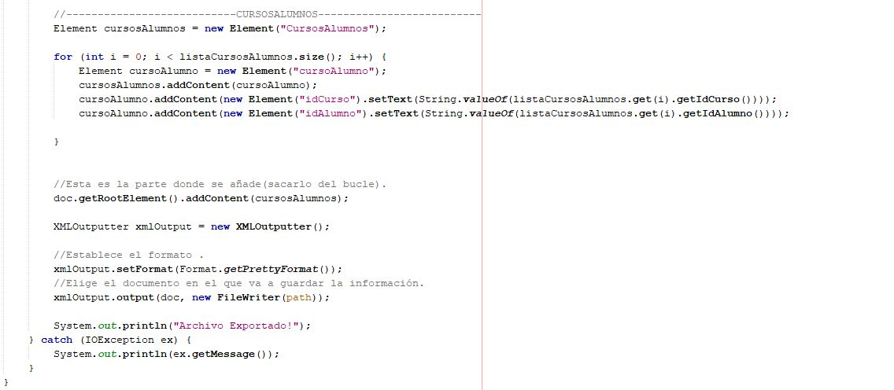
JDOM
- Exportación cursos-Alumnos.

Slide 30
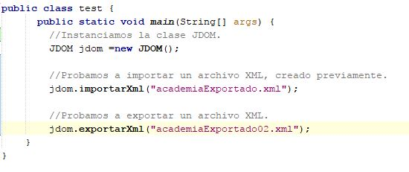
JDOM
- Para probar el funcionamiento, haremos uso de la clase Test.

Slide 31
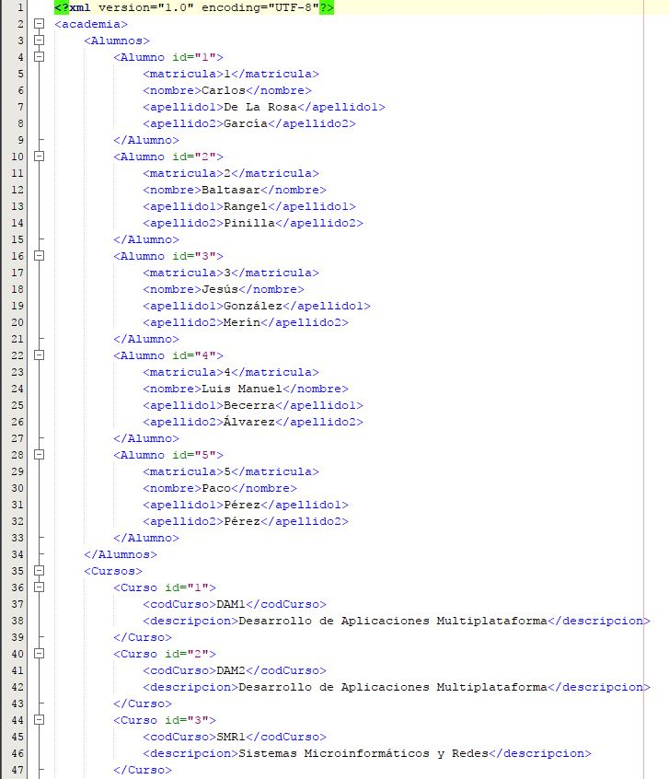
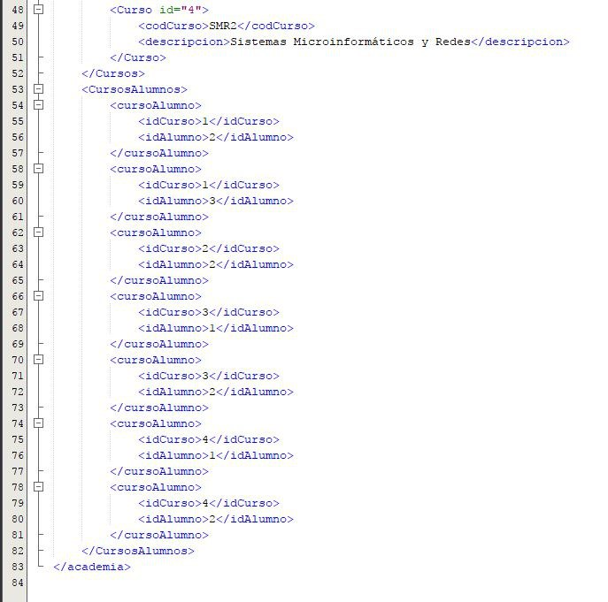
- Documento XML formado con la estructura deseada.
JDOM

Slide 32
BIBLIOGRAFÍA
https://www.w3schools.com/js/js_json_intro.asp
http://xerces.apache.org/xerces2-j/
https://www.w3.org/2005/03/DOM3Core-es/introduccion.html
https://www.w3schools.com/js/js_htmldom.asp
https://www.osmosislatina.com/xml/domsax.htm
http://www.jdom.org/docs/faq.html#a0000http://www.studytrails.com/java/xml/jdom2/java-xml-jdom2-introduction/
http://www.juntadeandalucia.es/servicios/madeja/contenido/recurso/227
http://www.oracle.com/technetwork/es/articles/java/api-java-para-json-2251318-esa.htmls
http://www.blog.teraswap.com/xstream-introduccion/
https://geekytheory.com/json-i-que-es-y-para-que-sirve-json/
https://empleotoday.com/technology/csv-vs-xml-vs-json-cual-es-el-mejor-formato-de-datos-de-respuesta/

Slide 33
FIN
Baltasar Rangel Pinilla
Jesús A. González Merín
Carlos de la Rosa García
Luis Manuel Becerra Álvarez

